Slide 1



DIVERSIFICACION DE LOS PORTAFOLIOS, INNOVACION , MERCADO DE CAPITALES
Clemente del Valle
IFC/World Bank Securities Markets Group (SMG)
IV CONGRESOFIAFIN
JUNIO, 2010

Slide 2
El reto es introducir una adecuada y efectiva regulación
Consideraciones estratégicas para diseñar una buena regulación:
Entender apropiadamente el mercado que se quiere regular:
  Las diferencias entre los canales de acceso (oferta publica y la colocación privada)
  Las diferencias entre los diferentes productos( bonos vs acciones vs derivados).
  Entre los diferentes tipos de inversionistas ( detallista, institucional , profesional sofisticado)
  Entre los diferentes tipos de emisores ( grande vs pequeño, establecido vs nuevo, recurrente vs de una sola vez, propiedad abierta vs familiar).
  Las diferencias entre transar en el mercado OTC o en los mercados organizados

Slide 3
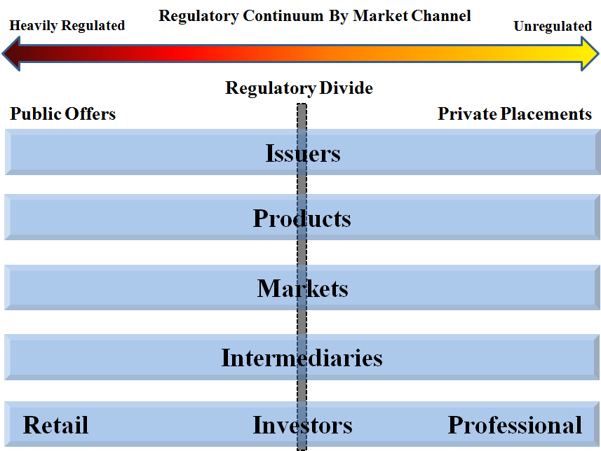
Es necesario entender la naturaleza de los agentes del mercado de capitales para generar una buena regulación

Slide 4
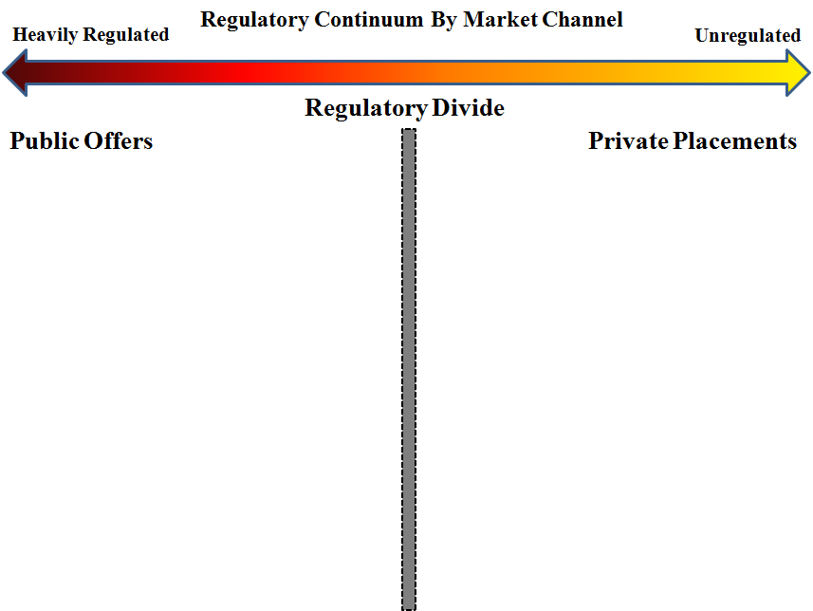
Es necesario entender la naturaleza de los agentes del mercado de capitales para generar una buena regulación
Issuers
Issuances are larger, frequent, regular and standardized
Issuers tend to be sovereigns and public corporations
Issuances are smaller, infrequent, irregular and customized
Issuers tend to be family-owned companies, and project finance
        Equity and Bonds
Products
Exchange Derivatives
Mutual Funds
OTC Derivatives
PE and Hedge Funds
Securitizations
Markets
ATS ATEs (e.g. AIM)
Market Exchanges
OTC

Slide 5
El reto de introducir una buena regulacion
Consideraciones estratégicas para diseñar una buena regulación:
Por lo tanto el marco debe impulsar los canales publico y privado..
Impulsar los segmentos profesionales
Facilitar la entrada de nuevos administradores que apoyen la innovación y la diversificación
Impulsar nuevos canales de distribución pues no siempre los canales bancarios están alineados para este propósito
Pues es mas eficiente y genera una sana competencia de canales y mercados

Slide 6
El reto de introducir una buena regulacion
Consideraciones estratégicas para diseñar una buena regulación:
Es necesario competir en costo y en las atribuciones necesarias para el emisor y para el inversionista (canales y productos)
Garantizar condiciones de igualdad frente a la intermediación bancaria ( tributariamente, provisiones regulatorias, transparencia, gobierno corporativo, etc)
Reconocer el riesgo de la migración hacia el exterior de los mercados si no hay una regulación adecuada. (globalización de los mercados)

Slide 7
Este marco debe facilitar la innovación
Para facilitar la innovación y el desarrollo de nuevos productos se requiere una marco regulatorio flexible y competitivo….
  Poca regulación al producto y al canal de acceso y mas énfasis en la supervisión del intermediario
  Por eso ha tendido a gestarse en el segmento privado y los mercados no organizados (OTC): titularizaciones, derivados OTC, fondos de cobertura, fondos de CR
  Productos y canales dirigidos a los jugadores profesionales del mercado ( intermediarios e inversionistas)
  Bajo la presunción de una menor necesidad de protección al inversionista por parte del regulador

Slide 8
Lecciones de la crisis
Sin embargo la reciente crisis arroja lecciones sobre ese marco flexible y la necesidad de hacer algunos ajustes:
  ACLARACION: la crisis se dio en la titularización hipotecaria (subprime) y en los derivados estructurados sobre crédito (CDS), mercados en su gran mayoría no regulados en USA.
  Indudablemente hubo fallas y la disciplina del mercado no opero siempre( incentivos equivocados, conflictos de interés, información asimétrica, etc)
  Pero gran parte de las fallas en el modelo estuvieron en las deficiencias en la supervisión mas que en la falta de regulación.

Slide 9
Lecciones de la crisis
Sin embargo la reciente crisis arroja lecciones sobre ese marco flexible:
  La importancia de monitorear adecuadamente el crecimiento de estos segmentos menos regulados (transparencia de información al supervisor)
  La importancia de tener poderes para revisar los perímetros de la regulación en casos de riesgo sistémico (FSB, JF, IOSCO)
  Tener un esquema efectivo de coordinación de los supervisores (nacional e internacional) y un esquema efectivo de resolución de crisis

Slide 10
Lecciones de la crisis
  Sin embargo la reciente crisis arroja lecciones sobre ese marco flexible:
  Pudiendo tomar acciones para restablecer confianza:
    eliminar riesgo de contraparte
    exigir parámetros mínimos de revelación en el caso de productos estructurados y complejos
    alinear incentivos en la originacion de crédito (EU, USSEC) y supervisarla adecuadamente..
  Urgencia de fortalecer las practicas de gestión de riesgo y el due diligense de los inversionistas

Slide 11
Lecciones de la crisis
Sin embargo la reciente crisis arroja lecciones sobre ese marco flexible:
  Reforzar los esfuerzos en la mejora del gobierno corporativos de los agentes y los estándares de contabilidad
  Revisar de fondo el modelo de negocio de las CR’s y la dependencia regulatoria de ellas (IOSCO)
  Pero sobretodo la importancia de que el regulador/supervisor posea la independencia y capacidad técnica para actuar con eficiencia .. (FSB,IOSCO)
  Es muy importante también que los operadores privados asuman los costos de sus errores y sean sujetos de una rendición de cuentas frente a la sociedad

Slide 12
THANK YOU
GRACIAS

